Slide 1
Arhitecturi Paralele Abordarea algoritmilor în mod paralel 2
Lect. Dr. Ing. Cristian Chilipirea
cristian.chilipirea@mta.ro
Curs susținut în parteneriat cu Prof. Florin Pop

Slide 3
Executor Service sau Replicated Workers sau Thread Pool Abordare de probleme recursive în paralel

Slide 4
Replicated Workers
startWorkers();
Main thread

Slide 5
Replicated Workers
Task makeTask(int i)
{
Task task;
int * newData = (int*)malloc(sizeof(int));
newData[0]=i;
task.data=newData;
task.runTask = printSomething;
return task;
}
void printSomething (void * data, int thread_id)
{
int task_id = *(int*)data;
if(task_id>N) {
forceShutDownWorkers();
return;
}
printf("Something %i from thread %i\n", task_id, thread_id);
putTask(makeTask(task_id+1));
}

Slide 6
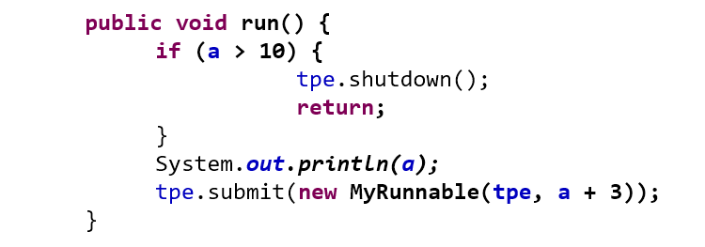
Replicated Workers
putTask(Task1);
putTask(Task2);
putTask(Task3);
……

Slide 7
Replicated Workers

Slide 8
Replicated Workers
Task-urile pot crea mai multe task-uri
putTask(newTask3);

Slide 9
Replicated Workers

Slide 10
Replicated Workers

Slide 11
Replicated Workers

Slide 12
Replicated Workers

Slide 13
Replicated Workers
Când oprim thread-urile?
Depinde de problemă.
Dacă e suficient putem să oprim imediat după găsirea unei soluții.
Trebuie ținut cont că unele probleme nu au soluție.
joinWorkerThreads();

Slide 15
N Queens Problem
Q
Q
Q
Q
Se cere aranjare a N regine pe o tablă NxN în așa fel încât să nu se atace

Slide 16
N Queens Problem
Nu avem voie mai mult de o regină pe linie
Q
Q
Q
Q

Slide 17
N Queens Problem
Nu avem voie mai mult de o regină pe coloană
Q
Q
Q
Q

Slide 18
N Queens Problem
Nu avem voie mai mult de o regină pe diagonală
Q
Q
Q
Q

Slide 19
N Queens Problem
0
1
2
3
0
1
2
3
0
Q
1
3
0
2
1
Q
2
Q
Două metode de a nota o soluție.
3
Q
Poziția din vector reprezintă coloana pe care este așezată regina.
Valoarea din vector reprezintă linia pe care este așezată regina.

Slide 20
N Queens Problem – Soluție
0
1
2
3
0
1
2
3
0
Q
0
1
2
3

Slide 21
N Queens Problem – Soluție
0
1
2
3
0
1
2
3
0
Q
Q
0
0
1
2
Conflict linie
3

Slide 22
N Queens Problem – Soluție
0
1
2
3
0
1
2
3
0
Q
0
1
1
Q
2
Conflict diagonală
3

Slide 23
N Queens Problem – Soluție
0
1
2
3
0
1
2
3
0
Q
0
2
1
2
Q
OK.
Și tot așa până punem toate reginele
3

Slide 24
N Queens Problem – Soluție paralelă
0
1
2
3
0
1
2
3

Slide 25
N Queens Problem – Soluție paralelă
0
1
2
3
0
1
2
3
0
0
X
1
0
X
0
1
X
1
1
X
0
2
1
2
X
0
3
1
3
0
1
2
3
Și tot așa…
0
1
2
3
2
0
3
0
2
1
X
3
1
2
2
X
3
2
X
2
3
X
3
3
X

Slide 26
Abordarea log sau arbore

Slide 27
Sumă - clasic
9
4
2
7
3
5
6
1
2
5
6
1
3
9
0
1
13

Slide 28
Sumă - clasic
9
4
2
7
3
5
6
1
2
5
6
1
3
9
0
1
13
15

Slide 29
Sumă - clasic
9
4
2
7
3
5
6
1
2
5
6
1
3
9
0
1
15
22

Slide 30
Sumă - clasic
9
4
2
7
3
5
6
1
2
5
6
1
3
9
0
1
22
25

Slide 31
Sumă - clasic
9
4
2
7
3
5
6
1
2
5
6
1
3
9
0
1
25
30

Slide 32
Sumă - clasic
9
4
2
7
3
5
6
1
2
5
6
1
3
9
0
1
30
36

Slide 33
Sumă - clasic
9
4
2
7
3
5
6
1
2
5
6
1
3
9
0
1
36
37

Slide 34
Sumă - clasic
9
4
2
7
3
5
6
1
2
5
6
1
3
9
0
1
37
39

Slide 35
Sumă - clasic
9
4
2
7
3
5
6
1
2
5
6
1
3
9
0
1
39
44

Slide 36
Sumă - clasic
9
4
2
7
3
5
6
1
2
5
6
1
3
9
0
1
44
50

Slide 37
Sumă - clasic
9
4
2
7
3
5
6
1
2
5
6
1
3
9
0
1
50
51

Slide 38
Sumă - clasic
9
4
2
7
3
5
6
1
2
5
6
1
3
9
0
1
51
54

Slide 39
Sumă - clasic
9
4
2
7
3
5
6
1
2
5
6
1
3
9
0
1
54
63

Slide 40
Sumă - clasic
9
4
2
7
3
5
6
1
2
5
6
1
3
9
0
1
63
63

Slide 41
Sumă - clasic
9
4
2
7
3
5
6
1
2
5
6
1
3
9
0
1
63
64

Slide 42
Sumă - clasic
9
4
2
7
3
5
6
1
2
5
6
1
3
9
0
1
64
Complexitate O(N)

Slide 43
Sumă - paralelizare
9
4
2
7
3
5
6
1
2
5
6
1
3
9
0
1

Slide 44
Sumă - paralelizare
9
4
2
7
3
5
6
1
2
5
6
1
3
9
0
1

Slide 45
Sumă - paralelizare
9
4
2
7
3
5
6
1
2
5
6
1
3
9
0
1
22
15
14
13

Slide 46
Sumă - paralelizare
9
4
2
7
3
5
6
1
2
5
6
1
3
9
0
1
22
15
14
13
64
Complexitate?

Slide 47
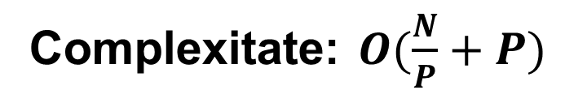
Sumă - paralelizare
9
4
2
7
3
5
6
1
2
5
6
1
3
9
0
1
22
15
14
13
64
Complexitate: $O(\frac{N}{P}+P)$

Slide 48
Sumă - paralelizare
9
4
2
7
3
5
6
1
2
5
6
1
3
9
0
1
22
15
14
13
64
Complexitate: $O(\frac{N}{P}+P)$
Dar dacă P foarte mare?

Slide 49
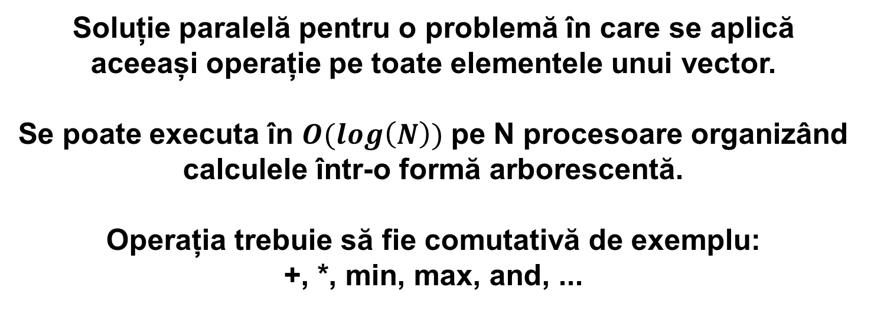
Reduce
Soluție paralelă pentru o problemă în care se aplică aceeași operație pe toate elementele unui vector.
Se poate executa în $O(log\left(N\right))$ pe N procesoare organizând calculele într-o formă arborescentă.
Operația trebuie să fie comutativă de exemplu:
+, *, min, max, and, ...

Slide 50
Reduce cu sumă
9
4
2
7
3
5
6
1
2
5
6
1
3
9
0
1
13
9
8
7
7
7
12
1
Pot fi executate în paralel

Slide 51
Reduce cu sumă
13
9
8
7
7
7
12
1
22
15
14
13
Pot fi executate în paralel

Slide 52
Reduce cu sumă
22
15
14
13
37
27
Pot fi executate în paralel

Slide 53
Reduce cu sumă
37
27
64

Slide 54
Reduce cu sumă
9
4
2
7
3
5
6
1
2
5
6
1
3
9
0
1
13
9
8
7
7
7
12
1
22
15
14
13
37
27
64

Slide 55
Reduce cu sumă
9
4
2
7
3
5
6
1
2
5
6
1
3
9
0
1
13
9
8
7
7
7
12
1
22
15
14
13
37
27
64
Complexitate?

Slide 56
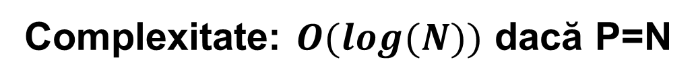
Reduce cu sumă
9
4
2
7
3
5
6
1
2
5
6
1
3
9
0
1
13
9
8
7
7
7
12
1
22
15
14
13
37
27
64
Complexitate: $O(log(N))$ dacă P=N

Slide 57
Reduce cu sumă
9
4
2
7
3
5
6
1
2
5
6
1
3
9
0
1
13
9
8
7
7
7
12
1
22
15
14
13
37
27
Dar dacă totuși N>P ? Ne mai ajută?
64

Slide 58
Reduce cu sumă
9
4
2
7
3
5
6
1
2
5
6
1
3
9
0
1
13
9
8
7
7
7
12
1
22
15
14
13
37
27
Dar dacă totuși N>P ?
Reducem la o problemă deja rezolvată
Da. Putem să facem sume locale până ce avem P valori.
64

Slide 59
Reduce – implementare – model matematic
9
4
2
7
3
5
6
1
2
5
6
1
3
9
0
1
13
9
8
7
7
7
12
1
22
15
14
13
37
27
64

Slide 60
Reduce - implementare
9
4
2
7
3
5
6
1
2
5
6
1
3
9
0
1
13
9
8
7
7
7
12
1
22
15
14
13
37
27
Cărui proces îi dăm operația?
64

Slide 61
Reduce - implementare
9
4
2
7
3
5
6
1
2
5
6
1
3
9
0
1
13
9
8
7
7
7
12
1
22
15
14
13
37
27
Cărui proces îi dăm operația?
Nu putem să dam lui 12.5
64

Slide 62
Reduce - implementare
9
4
2
7
3
5
6
1
2
5
6
1
3
9
0
1
13
9
8
7
7
7
12
1
22
15
14
13
37
27
Aliniem pentru a avea operații doar pe procese ce ar avea id un număr natural
64

Slide 63
Reduce - implementare
0
1
2
3
4
5
6
7
8
9
10
11
12
13
14
15
9
4
2
7
3
5
6
1
2
5
6
1
3
9
0
1
13
9
8
7
7
7
12
1
22
15
14
13
37
27
Colorare după proces
64

Slide 64
Reduce – implementare – imagine globală
0
1
2
3
4
5
6
7
8
9
10
11
12
13
14
15
9
4
2
7
3
5
6
1
2
5
6
1
3
9
0
1
w
1
13
9
8
7
7
7
12
1
2
22
15
14
13
4
37
27
Rezultatul sumei se pune peste valoarea care rămâne pe același thread.
8
64

Slide 65
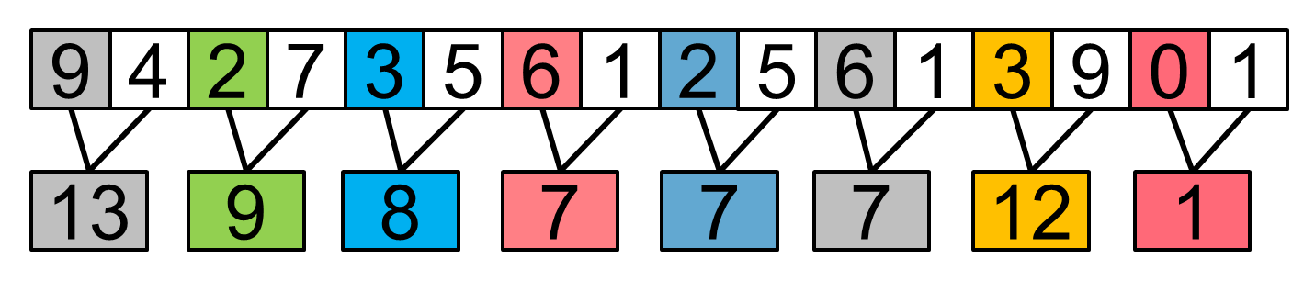
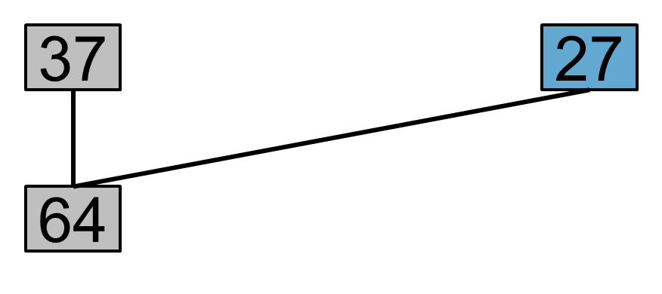
Reduce – implementare – imagine globală
0
1
2
3
4
5
6
7
8
9
10
11
12
13
14
15
w
1
2
22
15
14
13
4
Calcul fac doar thread-urile cu id divizibil cu 2w
8

Slide 66
Reduce – implementare – imagine globală
0
1
2
3
4
5
6
7
8
9
10
11
12
13
14
15
w
1
2
22
15
14
13
4
8
v[i] = v[i] + v[ i + ? ]

Slide 68
Reduce – implementare – model comunicație
0
1
2
3
4
5
6
7
8
9
10
11
12
13
14
15
9
4
2
7
3
5
6
1
2
5
6
1
3
9
0
1
13
9
8
7
7
7
12
1
22
15
14
13
37
27
Săgețile arată comunicația.
Dacă iese săgeata avem send
Dacă intră săgeata avem recv
64

Slide 69
Reduce – implementare – imagine locală
0
1
2
3
4
5
6
7
8
9
10
11
12
13
14
15
9
4
2
7
3
5
6
1
2
5
6
1
3
9
0
1
13
9
8
7
7
7
12
1
22
15
14
13
37
27
Send-recv de la un proces la el însuși nu sunt necesare
64

Slide 70
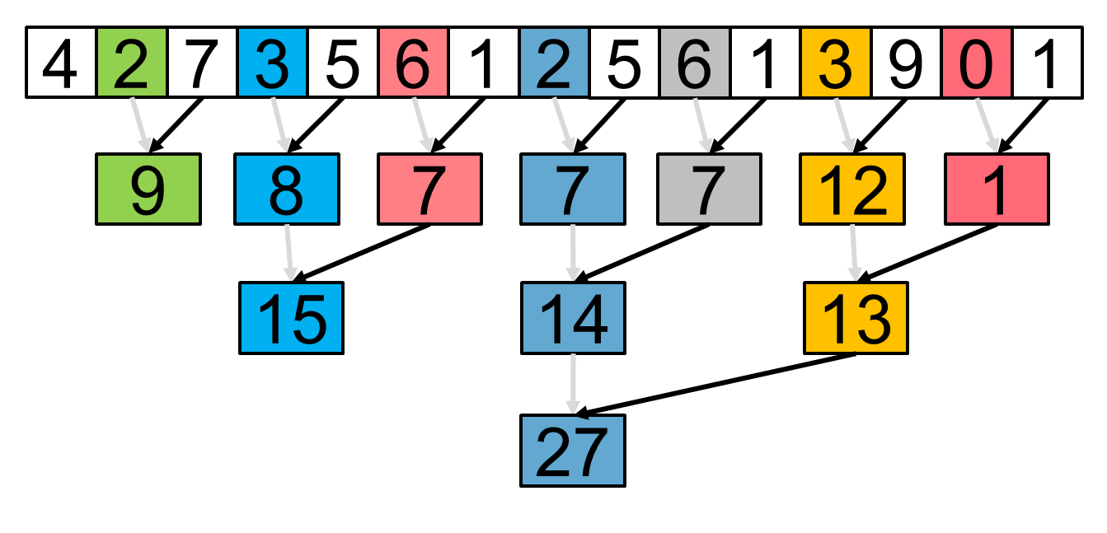
Reduce – implementare – imagine locală
0
1
2
3
4
5
6
7
8
9
10
11
12
13
14
15
9
13
22
37
Procesul cu id=0 face doar recv
64

Slide 71
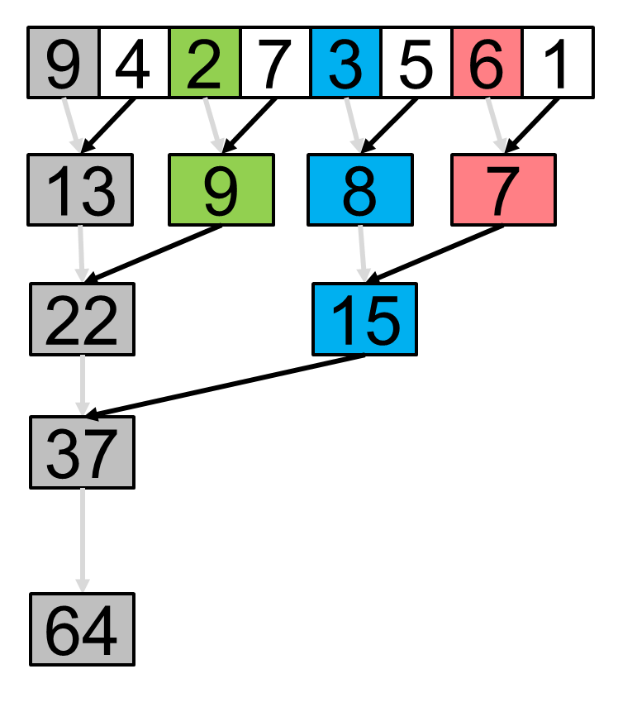
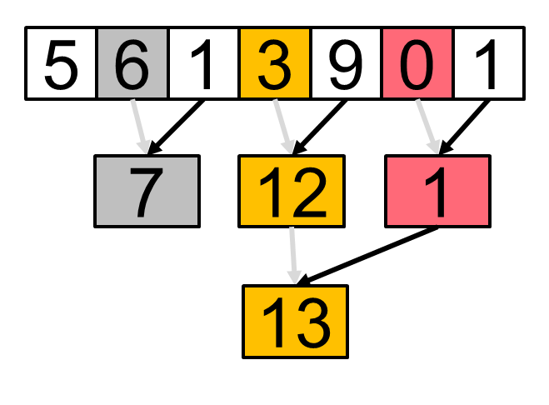
Reduce – implementare – imagine locală
0
1
2
3
4
5
6
7
8
9
10
11
12
13
14
15
2
7
14
27
Procesul cu id=8 (sau orice proces!=0)
Face un număr de recv
Face un send la sfârșit

Slide 72
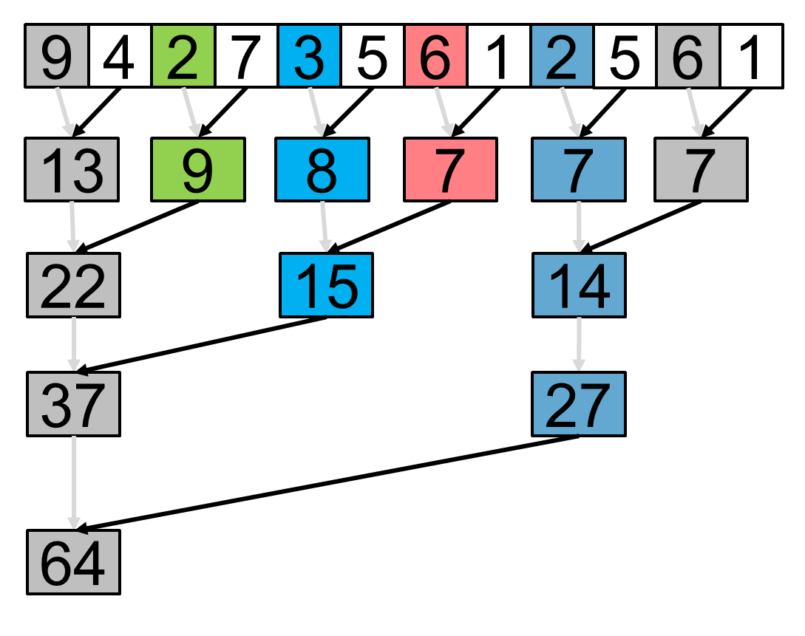
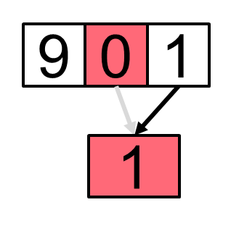
Reduce – implementare – imagine locală
0
1
2
3
4
5
6
7
8
9
10
11
12
13
14
15
3
12
13
Procesul cu id=12 (sau orice proces!=0)
Face un număr de recv
Face un send la sfârșit

Slide 73
Reduce – implementare – imagine locală
0
1
2
3
4
5
6
7
8
9
10
11
12
13
14
15
3
w
1
12
2
13
4
8
Face un număr de recv. De la cine?

Slide 74
Reduce – implementare – imagine locală
0
1
2
3
4
5
6
7
8
9
10
11
12
13
14
15
3
w
1
12
2
13
4
8
Face un număr de recv. De la cine?
De la id + w
Cât timp?

Slide 75
Reduce – implementare – imagine locală
0
1
2
3
4
5
6
7
8
9
10
11
12
13
14
15
3
w
1
12
2
13
4
8
Face un număr de recv. De la cine?
De la id + w
Cât timp? Până ce id nu divizibil cu 2w

Slide 76
Reduce – implementare – imagine locală
0
1
2
3
4
5
6
7
8
9
10
11
12
13
14
15
3
w
1
12
2
13
4
8
Face un send la sfârșit. Cui?

Slide 77
Reduce – implementare – imagine locală
0
1
2
3
4
5
6
7
8
9
10
11
12
13
14
15
3
w
1
12
2
13
4
8
Face un send la sfârșit. Cui?
id - w

Slide 79
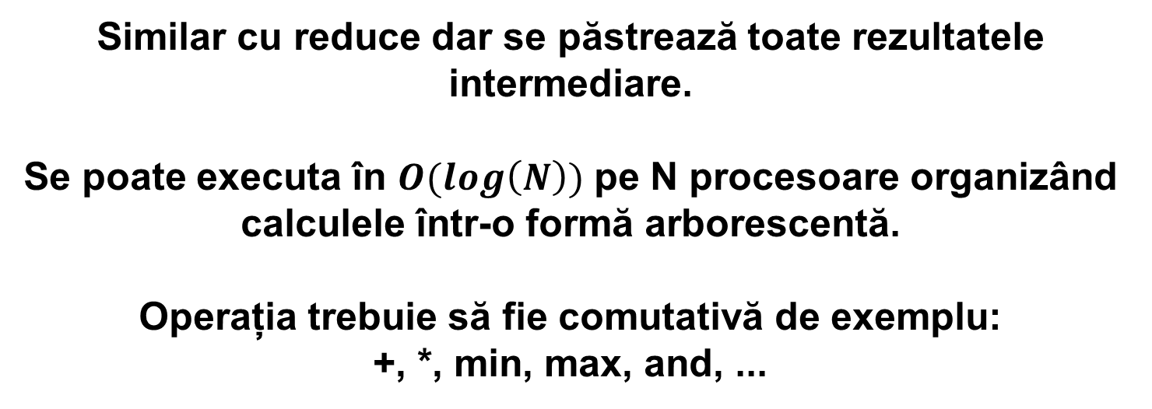
Scan
Similar cu reduce dar se păstrează toate rezultatele intermediare.
Se poate executa în $O(log\left(N\right))$ pe N procesoare organizând calculele într-o formă arborescentă.
Operația trebuie să fie comutativă de exemplu:
+, *, min, max, and, ...

Slide 80
Scan cu sumă
9
4
2
7
3
5
6
1
+
+
+
+
+
+
+
9
13
15
22
25
30
36
37

Slide 81
Scan cu sumă
9
4
2
7
3
5
6
1
9
13
6
9
10
8
11
7
Pot fi executate în paralel

Slide 82
Scan cu sumă
9
13
6
9
10
8
11
7
9
13
15
22
16
17
21
15
Pot fi executate în paralel

Slide 83
Scan cu sumă
9
13
15
22
16
17
21
15
9
13
15
22
25
30
36
37
Pot fi executate în paralel

Slide 84
Scan – Cum funcționează?
9
4
2
7
3
5
6
1
9
13
6
9
10
8
11
7
9
13
15
22
16
17
21
15
9
13
15
22
25
30
36
37

Slide 85
Scan – Cum funcționează?
9
4
2
7
3
5
6
1
9
13
6
9
10
8
11
7
9
13
15
22
16
17
21
15
9
13
15
22
25
30
36
37

Slide 86
Scan – Cum funcționează?
9
4
2
7
3
5
6
1
9
13
6
9
10
8
11
7
9
13
15
22
16
17
21
15
9
13
15
22
25
30
36
37

Slide 87
Scan – Cum funcționează?
9
4
2
7
3
5
6
1
9
13
6
9
10
8
11
7
9
13
15
22
16
17
21
15
9
13
15
22
25
30
36
37

Slide 88
Scan – Cum funcționează?
9
4
2
7
3
5
6
1
9
13
6
9
10
8
11
7
9
13
15
22
16
17
21
15
9
13
15
22
25
30
36
37

Slide 89
Scan – Cum funcționează?
9
4
2
7
3
5
6
1
9
13
6
9
10
8
11
7
9
13
15
22
16
17
21
15
9
13
15
22
25
30
36
37

Slide 90
Scan – Cum funcționează?
9
4
2
7
3
5
6
1
9
13
6
9
10
8
11
7
9
13
15
22
16
17
21
15
9
13
15
22
25
30
36
37

Slide 91
Scan – Cum funcționează?
9
4
2
7
3
5
6
1
9
13
6
9
10
8
11
7
9
13
15
22
16
17
21
15
9
13
15
22
25
30
36
37

Slide 92
Scan – Cum funcționează?
9
4
2
7
3
5
6
1
9
13
6
9
10
8
11
7
9
13
15
22
16
17
21
15
9
13
15
22
25
30
36
37

Slide 93
Scan – Cum funcționează?
9
4
2
7
3
5
6
1
9
13
6
9
10
8
11
7
9
13
15
22
16
17
21
15
9
13
15
22
25
30
36
37

Slide 94
Scan – Cum funcționează?
9
4
2
7
3
5
6
1
9
13
6
9
10
8
11
7
9
13
15
22
16
17
21
15
9
13
15
22
25
30
36
37

Slide 95
Scan – Cum funcționează?
9
4
2
7
3
5
6
1
9
13
6
9
10
8
11
7
9
13
15
22
16
17
21
15
9
13
15
22
25
30
36
37

Slide 96
Scan – Cum funcționează?
9
4
2
7
3
5
6
1
9
13
6
9
10
8
11
7
9
13
15
22
16
17
21
15
9
13
15
22
25
30
36
37

Slide 97
Scan – Cum funcționează?
9
4
2
7
3
5
6
1
9
13
6
9
10
8
11
7
9
13
15
22
16
17
21
15
9
13
15
22
25
30
36
37

Slide 98
Scan – Cum funcționează?
9
4
2
7
3
5
6
1
9
13
6
9
10
8
11
7
9
13
15
22
16
17
21
15
9
13
15
22
25
30
36
37

Slide 99
Scan – Cum funcționează?
9
4
2
7
3
5
6
1
9
13
6
9
10
8
11
7
9
13
15
22
16
17
21
15
9
13
15
22
25
30
36
37

Slide 101
Scan – implementare
0
1
2
3
4
5
6
7
9
4
2
7
3
5
6
1
w
1
9
13
6
9
10
8
11
7
2
9
13
15
22
16
17
21
15
4
9
13
15
22
25
30
36
37

Slide 102
Scan – implementare – imagine globală
0
1
2
3
4
5
6
7
9
4
2
7
3
5
6
1
w
1
9
13
6
9
10
8
11
7
2
9
13
15
22
16
17
21
15
4
9
13
15
22
25
30
36
37
v[i] = v[i] + v[ i - ? ]

Slide 103
Scan – implementare – imagine globală
0
1
2
3
4
5
6
7
9
4
2
7
3
5
6
1
w
1
9
13
6
9
10
8
11
7
2
9
13
15
22
16
17
21
15
4
9
13
15
22
25
30
36
37
v[i] = v[i] + v[ i - w ]
Dar dacă i - w < 0?

Slide 104
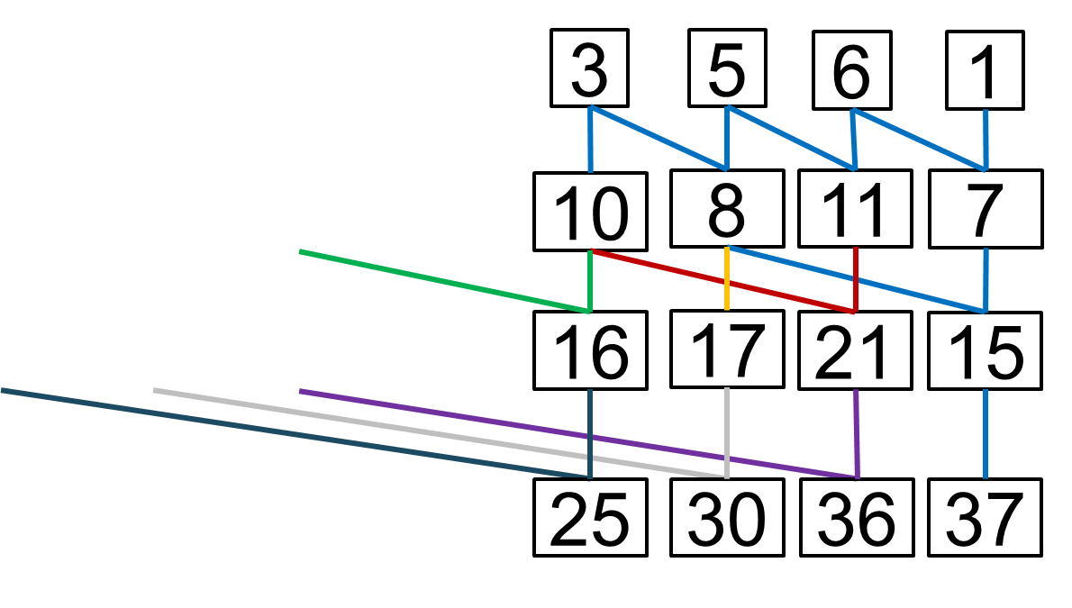
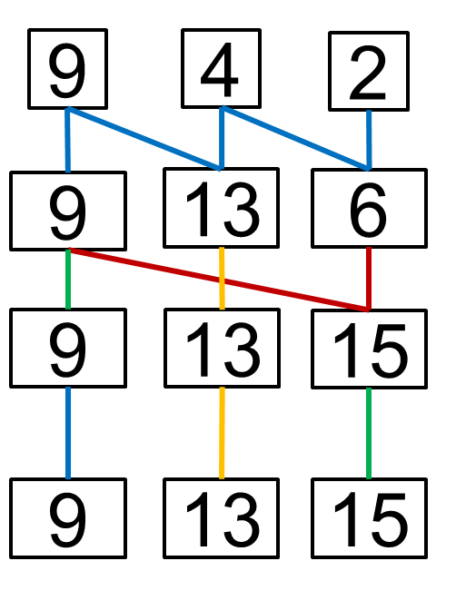
Scan – implementare – imagine locală
0
1
2
3
4
5
6
7
7
w
1
9
2
22
4
22
De unde se primesc valori?
Unde se trimit valori?

Slide 105
Scan – implementare – imagine locală
0
1
2
3
4
5
6
7
7
w
1
9
2
22
4
22
De unde se primesc valori? id - w
Unde se trimit valori? id + w

Slide 106
Scan – implementare – imagine locală
0
1
2
3
4
5
6
7
7
w
1
9
2
22
4
22
De unde se primesc valori? id - w
Unde se trimit valori? id + w
Când se primesc valori?
Când se trimit valori?

Slide 107
Scan – implementare – imagine locală
0
1
2
3
4
5
6
7
7
w
1
9
2
22
4
22
De unde se primesc valori? id - w
Unde se trimit valori? id + w
Când se primesc valori? >= 0
Când se trimit valori? < N

Slide 109
Broadcast
Start
0
1
2
3
4
5
6
7
8
9
10
11
12
13
14
15
...
7
...

Slide 110
Broadcast
End
0
1
2
3
4
5
6
7
8
9
10
11
12
13
14
15
...
7
7
7
7
7
7
7
7
7
7
7
7
7
7
7
7
...

Slide 111
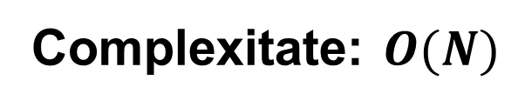
Broadcast ineficient
Complexitate: $O(N)$
0
1
2
3
4
5
6
7
8
9
10
11
12
13
14
15
...
7
7
7
7
7
7
7
7
7
7
7
7
7
7
7
7
...
..........

Slide 112
Broadcast
Fiecare element care are valoarea o copiază la poziția sa + w
w = 1
0
1
2
3
4
5
6
7
8
9
10
11
12
13
14
15
...
7
...

Slide 113
Broadcast
Fiecare element care are valoarea o copiază la poziția sa + w
w = 2
0
1
2
3
4
5
6
7
8
9
10
11
12
13
14
15
...
7
7
...
Aceste operații pot fi executate în paralel

Slide 114
Broadcast
Fiecare element care are valoarea o copiază la poziția sa + w
w = 4
0
1
2
3
4
5
6
7
8
9
10
11
12
13
14
15
...
7
7
7
7
...
Aceste operații pot fi executate în paralel

Slide 115
Broadcast
Fiecare element care are valoarea o copiază la poziția sa + w
w = 8
0
1
2
3
4
5
6
7
8
9
10
11
12
13
14
15
...
7
7
7
7
7
7
7
7
...
Aceste operații pot fi executate în paralel

Slide 116
Broadcast
0
1
2
3
4
5
6
7
8
9
10
11
12
13
14
15
...
7
7
7
7
7
7
7
7
7
7
7
7
7
7
7
7
...

Slide 117
Broadcast
0
1
2
3
4
5
6
7
8
9
10
11
12
13
14
15
...
7
...
w
1
7
7
...
2
7
7
7
7
...
4
7
7
7
7
7
7
7
7
...
8
7
7
7
7
7
7
7
7
7
7
7
7
7
7
7
7

Slide 118
Broadcast
w = 2
0
1
2
3
4
5
6
7
8
9
10
11
12
13
14
15
...
7
7
...
Aceste operații NU pot fi executate în paralel
w = 4
0
1
2
3
4
5
6
7
8
9
10
11
12
13
14
15
...
7
7
7
7
...

Slide 119
Broadcast
w = 2
0
1
2
3
4
5
6
7
8
9
10
11
12
13
14
15
...
7
7
...
w = 4
0
1
2
3
4
5
6
7
8
9
10
11
12
13
14
15
...
7
7
7
7
...

Slide 120
Broadcast
Complexitate?
0
1
2
3
4
5
6
7
8
9
10
11
12
13
14
15
...
7
7
7
7
7
7
7
7
7
7
7
7
7
7
7
7
...

Slide 121
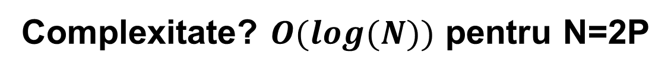
Broadcast
Complexitate? $O(log(N))$ pentru N=2P
0
1
2
3
4
5
6
7
8
9
10
11
12
13
14
15
...
7
7
7
7
7
7
7
7
7
7
7
7
7
7
7
7
...

Slide 123
Exemplu complex – multiple tehnici
Operație pe biți – comparație a două numere.
pas 1
pas 2
pas 3
msb
0
0
=
=
0
0
=
s
1
0
s
s
lsb
0
1
d
s d

Slide 124
Exemplu complex – multiple tehnici
Algoritmul de sortare cu pipeline devine:
Complexitate?
Intrare

Slide 125

Exemplu complex – multiple tehnici
Algoritmul de sortare cu pipeline devine:
Complexitate?
$$O(N ∗\log\left(numbiți\right))$$
Intrare

